Slide 1



ГОСУДАРСТВЕННЫЕ УСЛУГИ
ГОСУДАРСТВЕННАЯ УСЛУГА
  одна из форм реализации отдельных государственных функций, осуществляемых в индивидуальном порядке по обращению услугополучателей и направленных на реализацию их прав, свобод и законных интересов.
Форма оказания госуслуги:
Электронная
Бумажная
Государственная услуга осуществляется через
Веб портал www.egov.kz
или
УСЛУГОДАТЕЛИ
или
ГК «Правительство для граждан»
Регулирование
Стандарт
Регламент
НПА, определяет порядок деятельности услугодателей
НПА, устанавливающий требования, а также включающий характертики процесса, формы, срок, перечень документов, результат и тп.
Услугодатели обеспечивают доступность:
СТАНДАРТА
РЕГЛАМЕНТА
Права услугополучателя
Получать достоверную информацию о порядке оказания госуслуги
Участвовать в публичных обсуждениях проектов стандартов
Обжаловать действие, бездействие услугодателя
Услугодателю
Госкорпорацию
Департамент Агентства
Обжалование результата госуслуги

Slide 2

Департамент государственных доходов
по Жамбылской области
Приказ Министра финансов РК №284 от 27.04.2015 года «Об утверждении стандартов государственных услуг, оказываемых органами государственных доходов Республики Казахстан»
Приказ Министра финансов РК №348 от 04.06.2015 года «Об утверждении регламентов государственных услуг, оказываемых органами государственных доходов Республики Казахстан»
32 услуги налогового направления
20 услуг таможенного направления
Всего 52 услуги
За 11 месяцев 2016 года органами государственных доходов оказано:
Всего: 558,2 тыс. услуг (11 мес. 2015 г. – 527,2 тыс., прирост на 5%).
в том числе:
в электронной форме – 433,9 тыс. или 78 %;
на бумажном носителе –124,3 тыс. или 22%;

Slide 3



Департамент государственных доходов
по Жамбылской области
Уменьшение контакта с услугополучателями
Автоматизированы 34 услуги Комитета
За 10 месяцев 2016 года в электронном виде оказано 78% услуг (в 2015 году – 76%).
Предоставляются через Государственную корпорацию «Правительство для граждан» -
24 услуги налогового направления
По решению МВК впервые 5 услуг таможенного направления будут оказываться через Государственную корпорацию «Правительство для граждан»
Доступность всей информации по государственным услугам в Едином контакт центре «электронного правительства» 1414

Slide 4
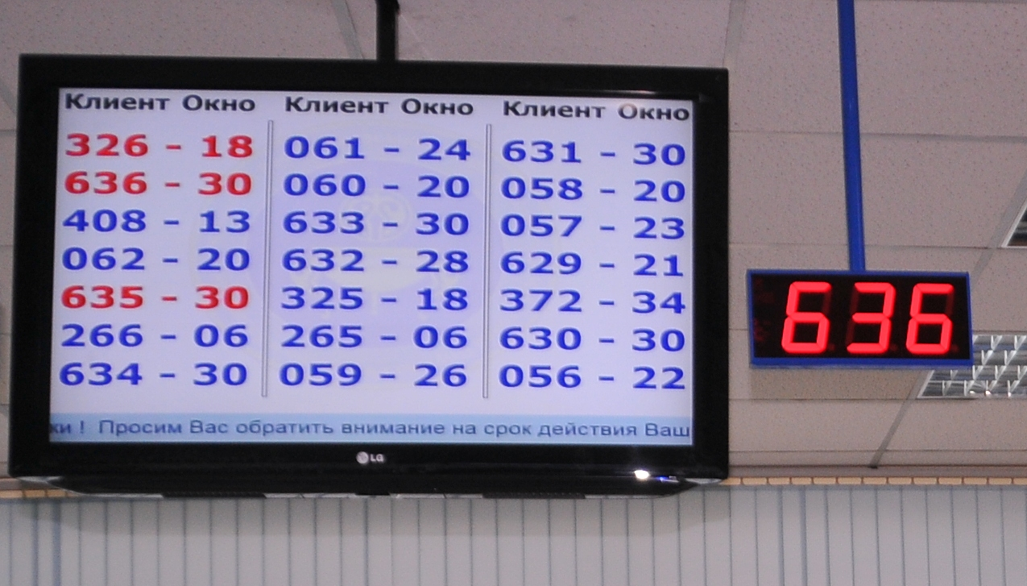
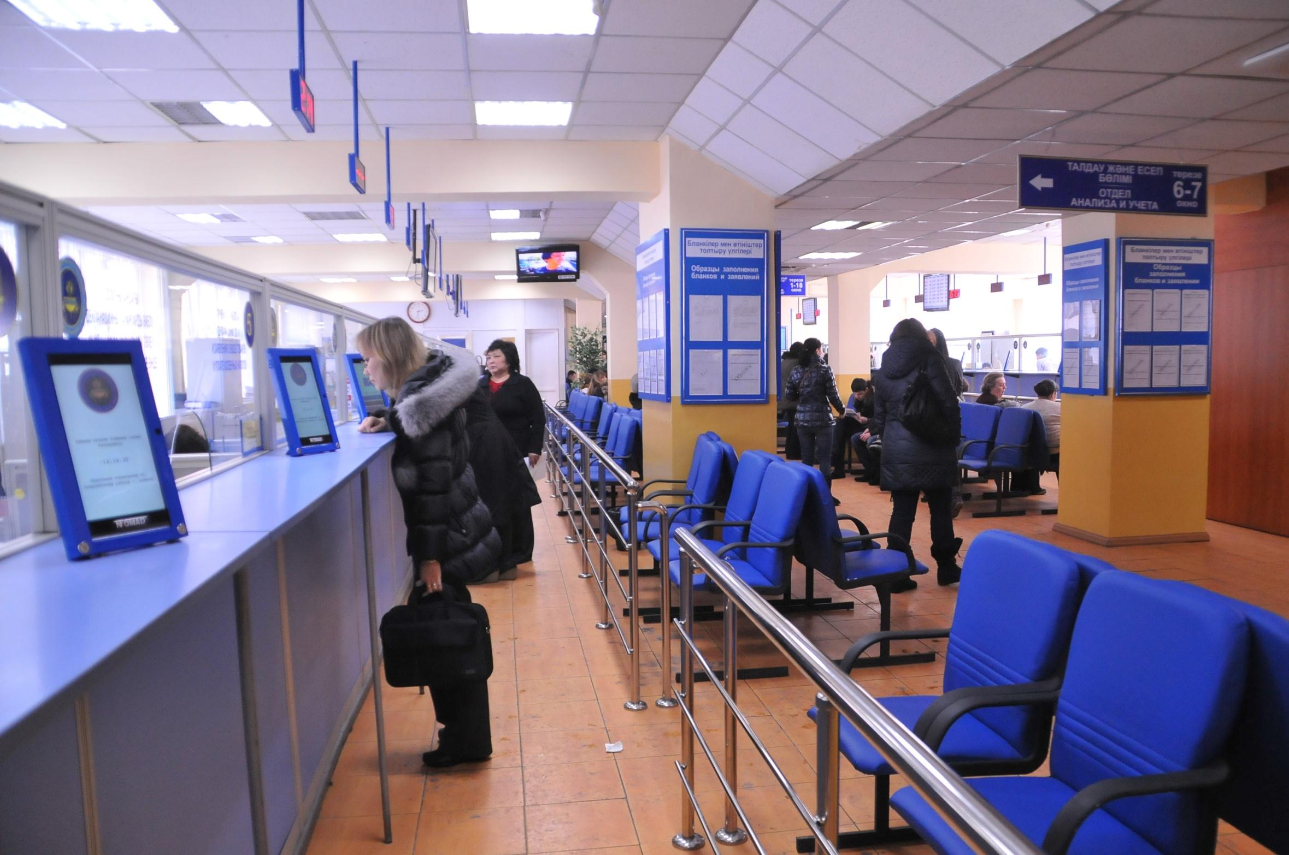
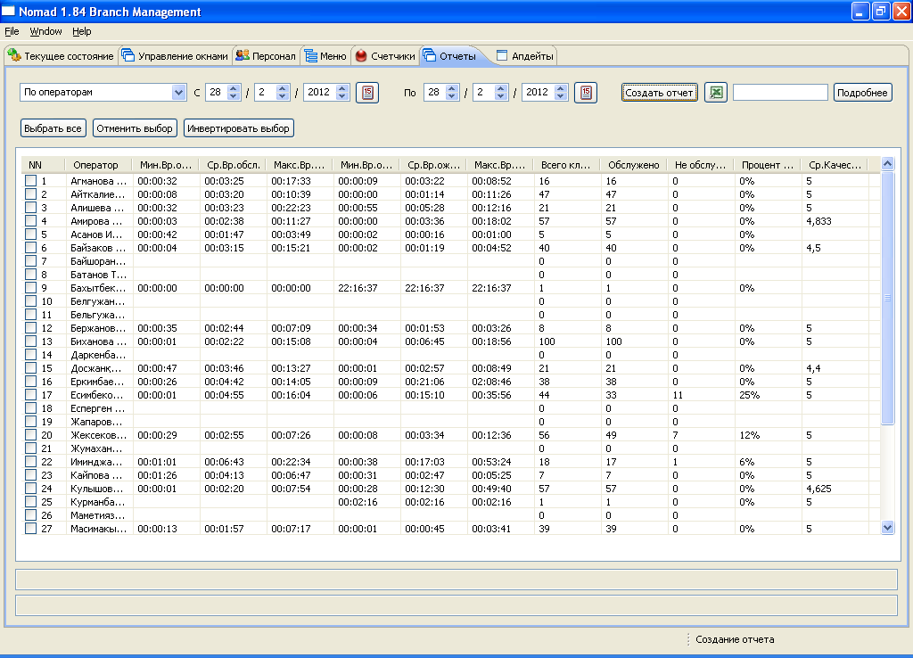
Департамент государственных доходов
по Жамбылской области
Электронные системы управления очередью в УГД по г.Тараз

Slide 5
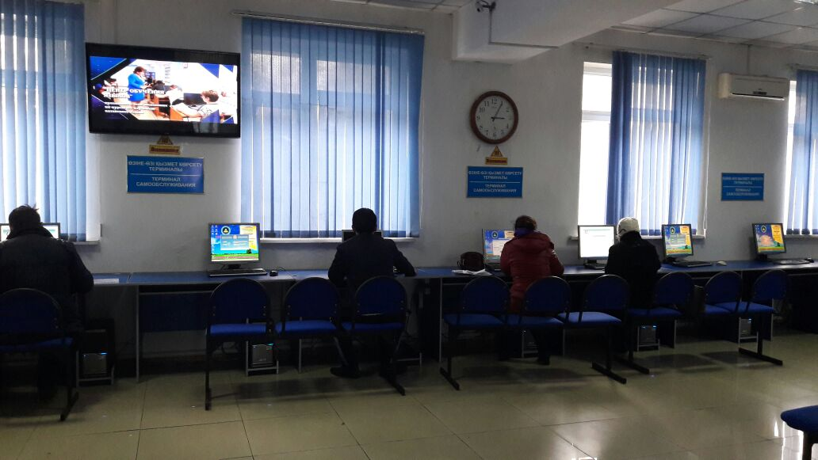
Департамент государственных доходов
по Жамбылской области
Терминалы самообслуживания в УГД по г.Тараз

